Slide 1
Организация проектно-исследовательской деятельности для приобретения опыта применения научных методов познания
Научно-методическая конференция
«Инновационные направления развития профильного обучения в инженерных классах московских школ при взаимодействии с вузами»
В. В. Савина
учитель физики ГБОУ Гимназии № 1538

Slide 2
Пункт 5 ФГОС основного общего образования утв. приказом Минобрнауки России от 17.12.2010 № 1897
В основе ФГОС лежит системно-деятельностный подход,
который обеспечивает:
формирование готовности к саморазвитию и непрерывному образованию;
проектирование и конструирование социальной среды развития обучающихся в системе образования;
активную учебно-познавательную деятельность обучающихся;
построение образовательного процесса с учетом индивидуальных возрастных, психологических и физиологических особенностей обучающихся.

Slide 3
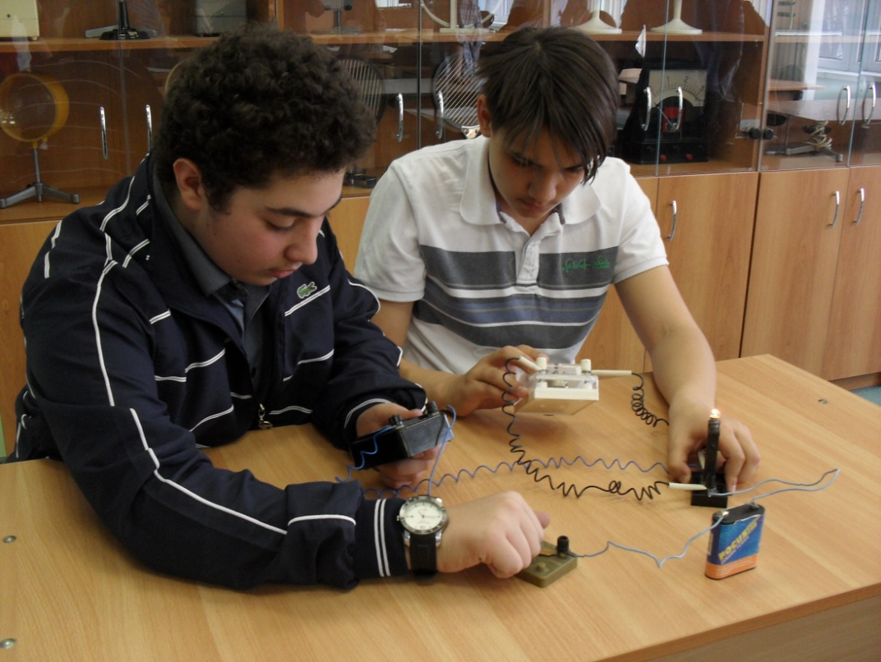
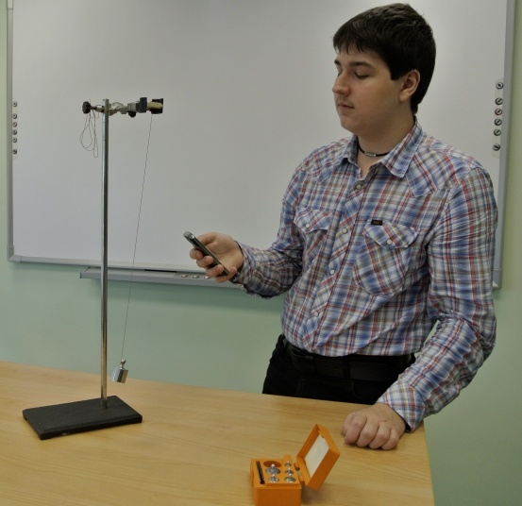
Проектно-исследовательская деятельность позволяет приобрести опыт применения эмпирических методов познания:
Операционального (описание, сравнение)
Экспериментального (эксперимент)
Логико-математического (моделирование)

Slide 4
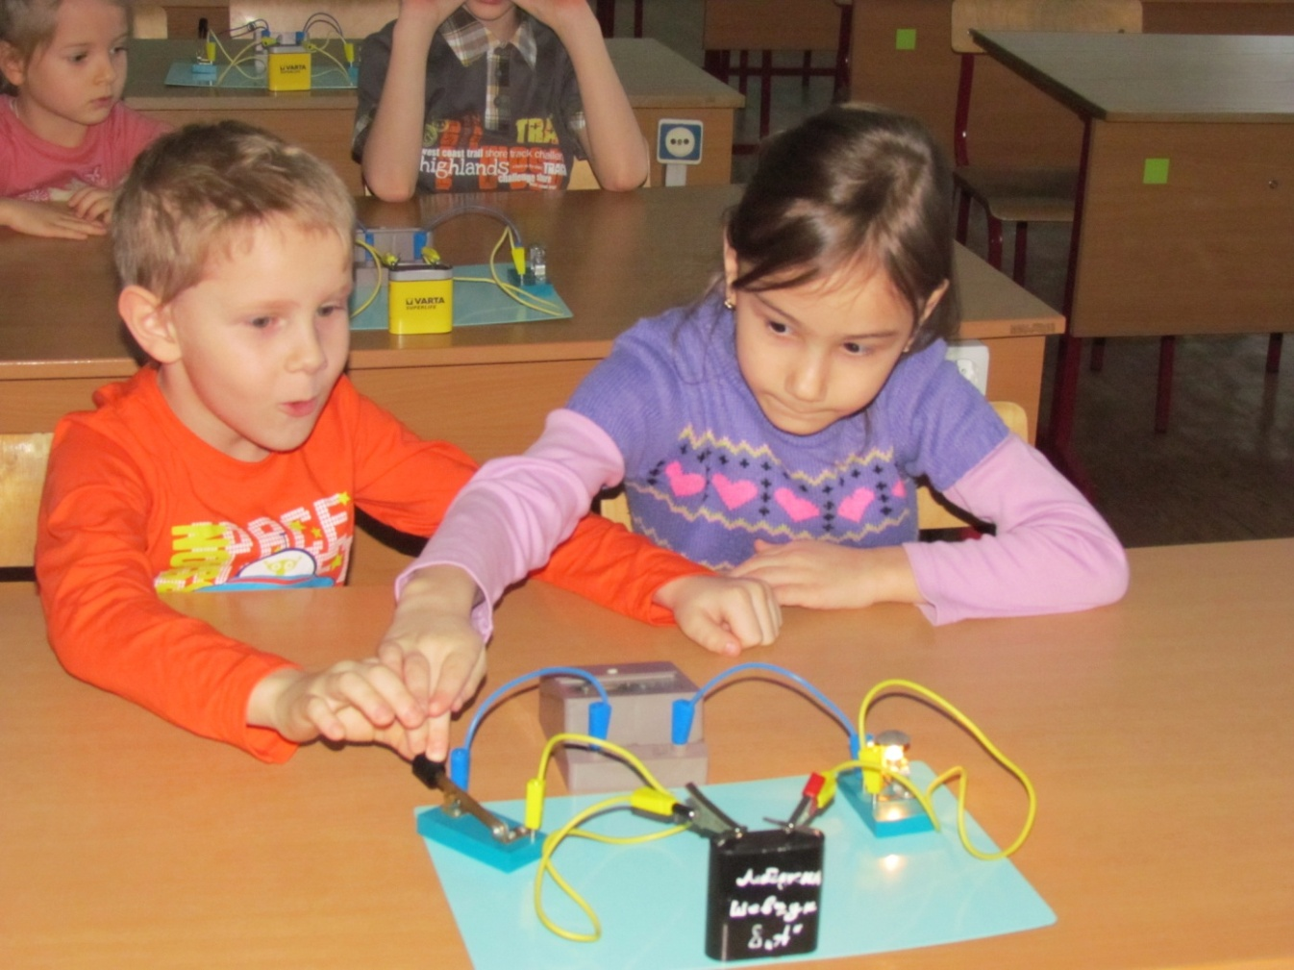
«Исследовать – значит видеть то,
что видели все, и думать так,
как не думал никто».
Альберт Сент-Дьерди

Slide 5
Методы реализации исследовательского подхода в обучении:
Формы реализации исследовательского подхода в обучении:

Slide 6
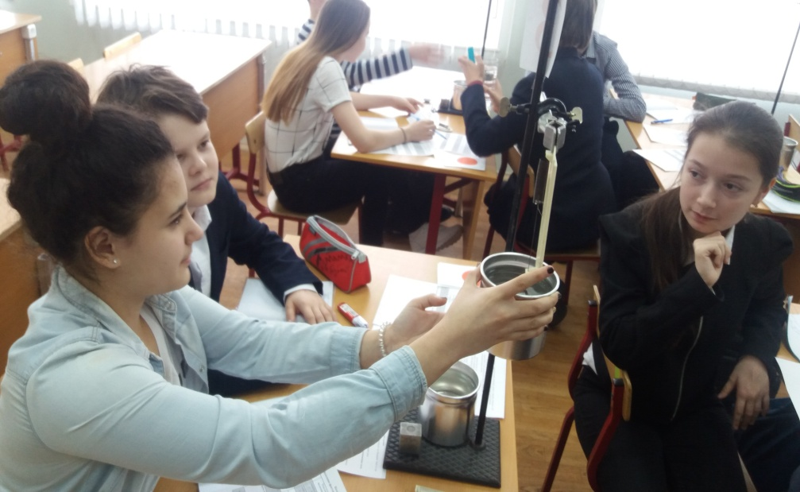
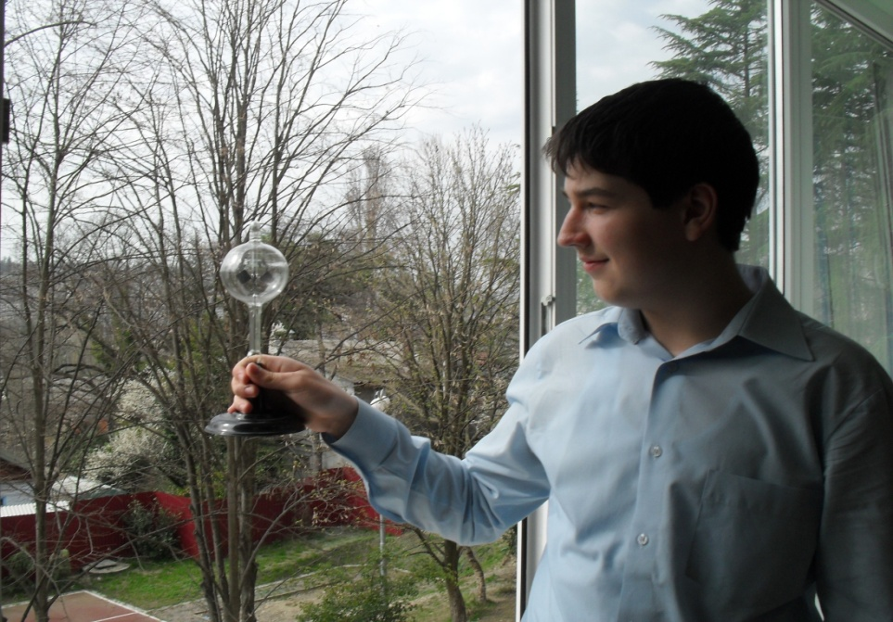
Организация исследовательской деятельности учащихся на уроках физики во внеурочное время

Slide 7
1. Организация исследовательской деятельности учащихся
на уроках физики
на уроке изучения нового материала по теме «Магнитное поле и его свойства» (8 класс)
на повторительно-обобщающем уроке «Повторение темы «Плотность вещества»» (7 класс)
2. Организация исследовательской деятельности учащихся
во внеурочное время

Slide 8
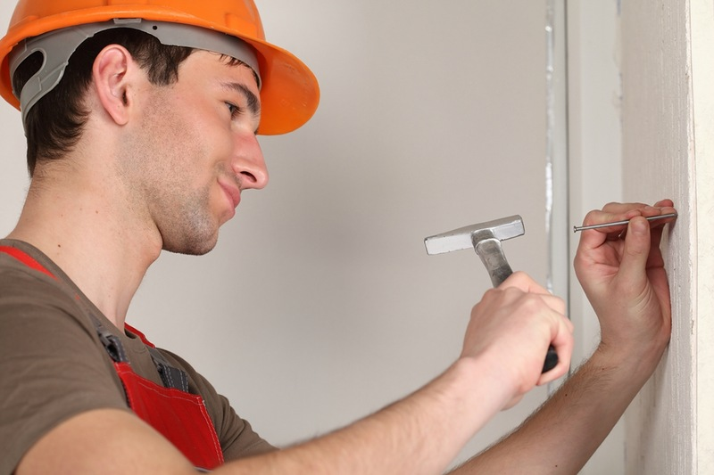
Проблемная ситуация
Дома идёт ремонт.
Как вбить в стену гвоздь,
не повредив электропроводки?

Slide 9
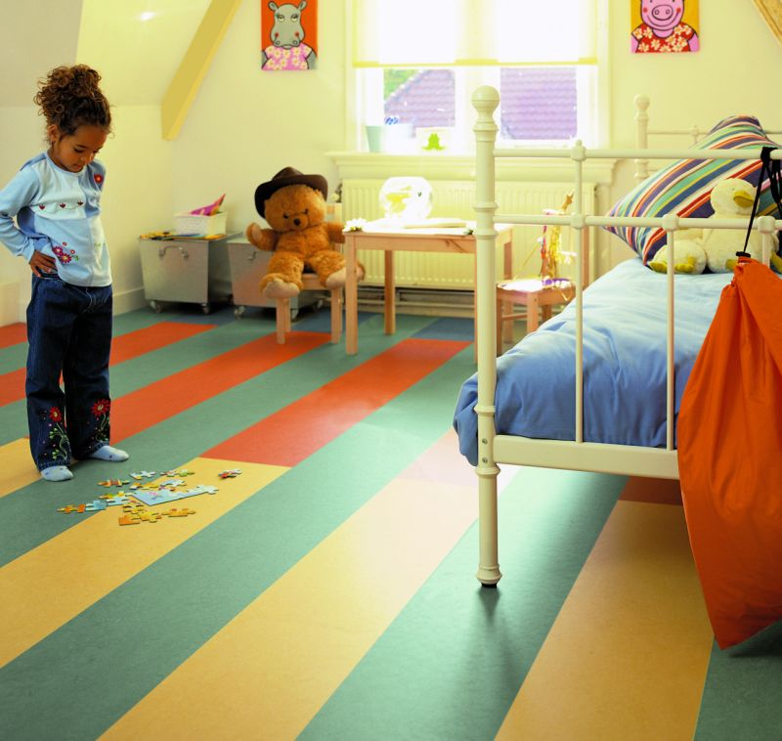
Проблемная ситуация
На полу под слоем линолеума
проложен прямой изолированный провод.
Как определить местонахождение провода,
не вскрывая линолеума?

Slide 10
Демонстрация «Наблюдение действия магнитного поля тока на магнитную стрелку»

Slide 11
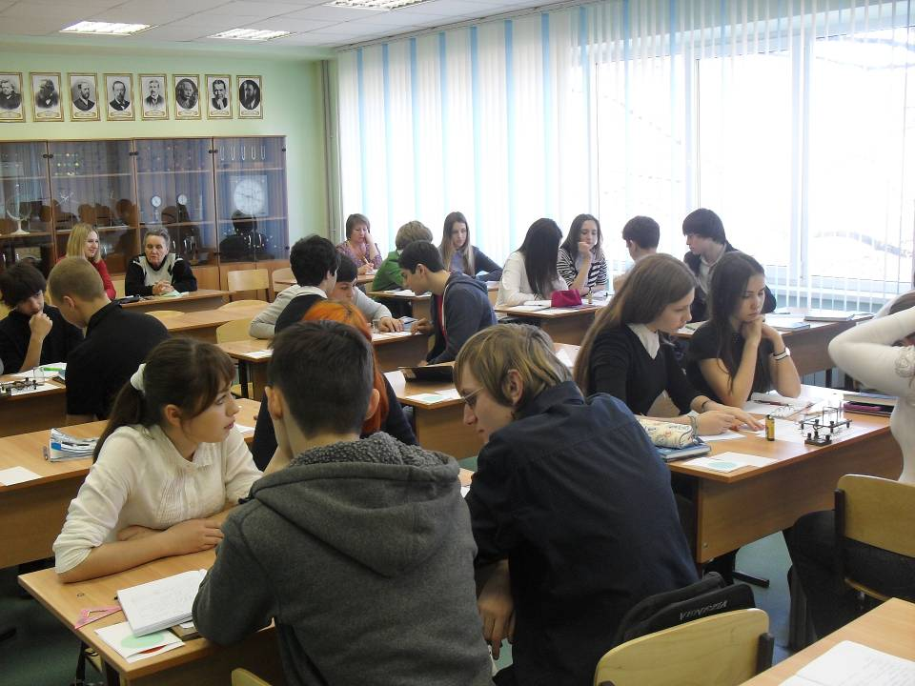
Коллективное исследование «Изучение спектров магнитных полей прямого тока, витка с током и соленоида»

Slide 12
Наблюдение магнитного спектра прямого тока

Slide 13
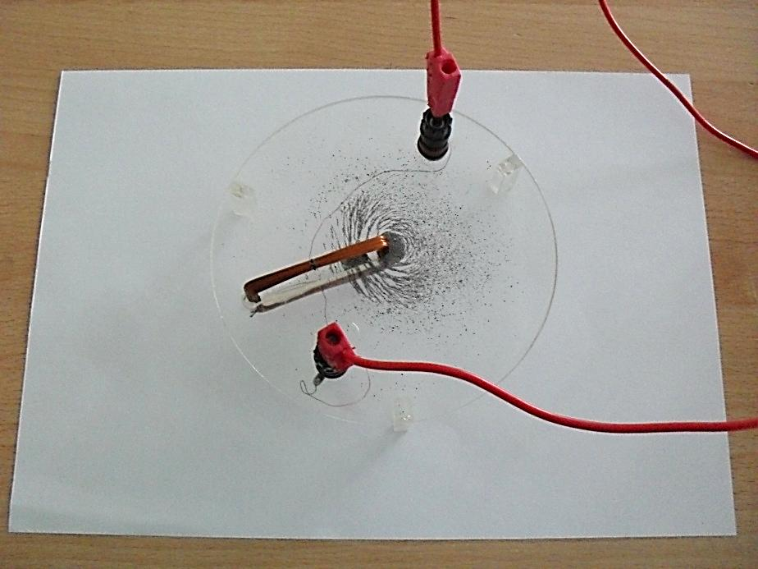
Магнитный спектр прямого тока

Slide 14
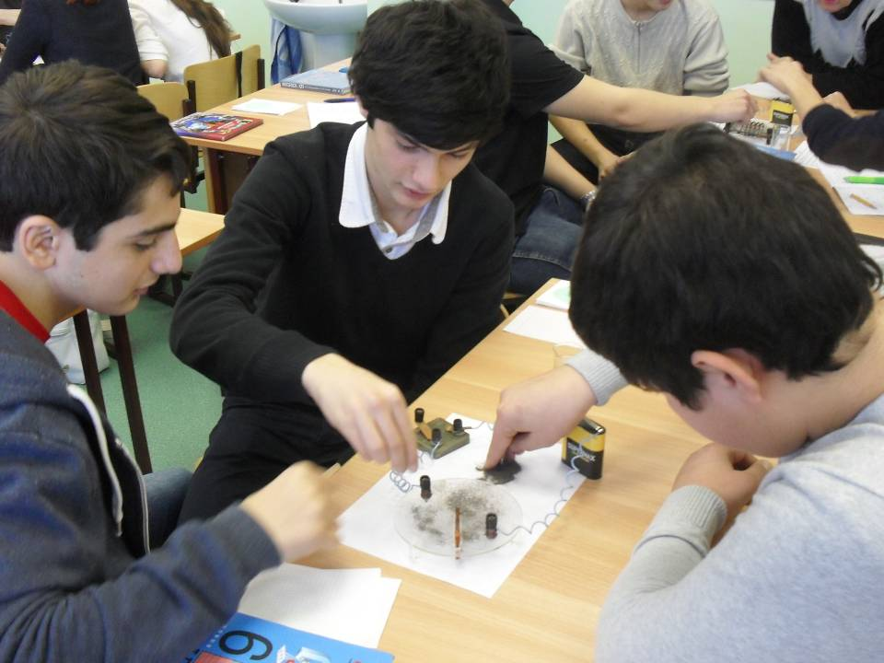
Наблюдение магнитного спектра витка с током

Slide 15
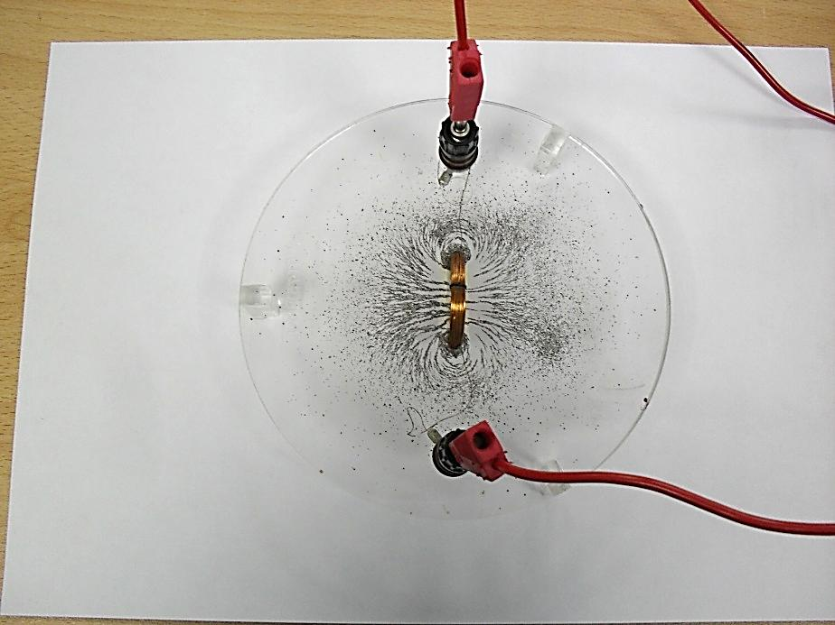
Магнитный спектр витка с током

Slide 16
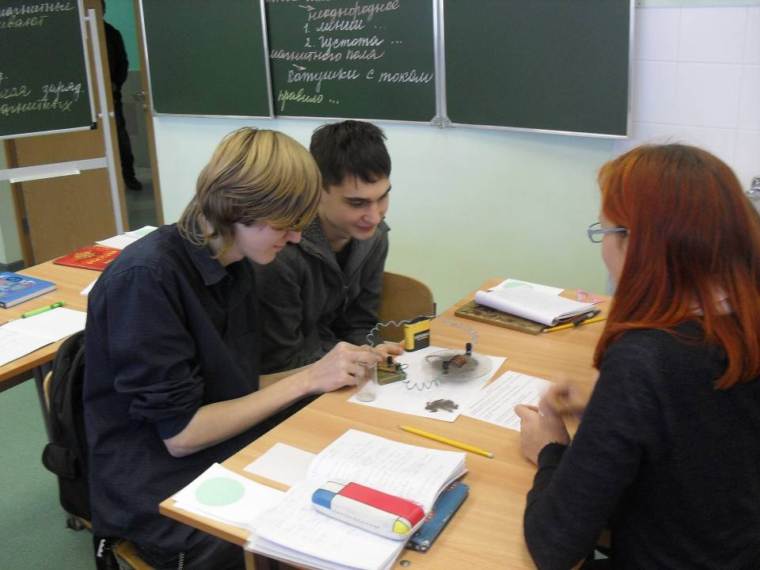
Наблюдение магнитного спектра соленоида

Slide 17
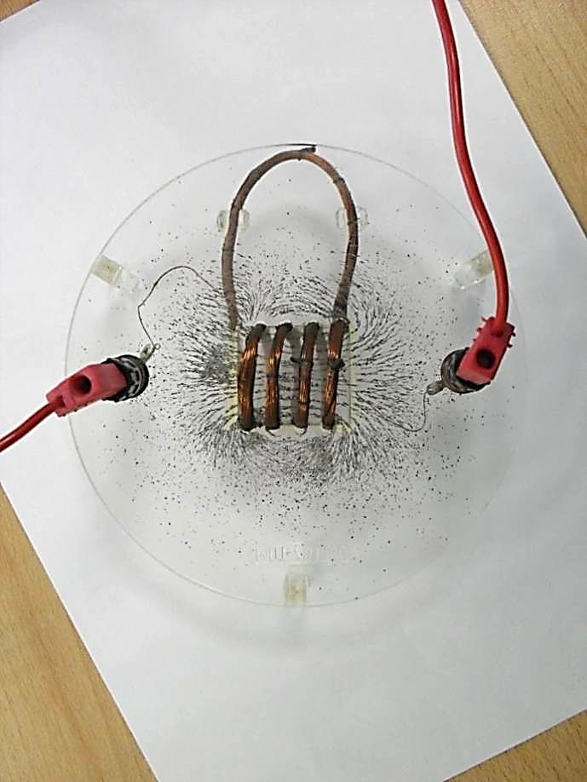
Магнитный спектр соленоида

Slide 18
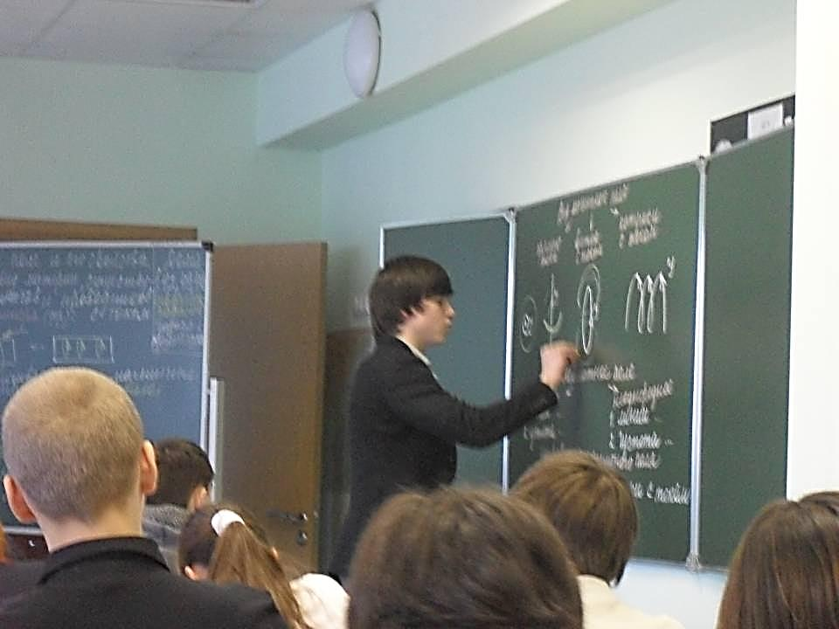
Обобщение результатов исследования

Slide 19
Оптимальное решение проблемы –
использование компаса (в случае постоянного тока)

Slide 20
Оптимальное решение проблемы –
использование детектора скрытой электропроводки
(в случае переменного тока тока)

Slide 21
Рефлексия деятельности

Slide 22
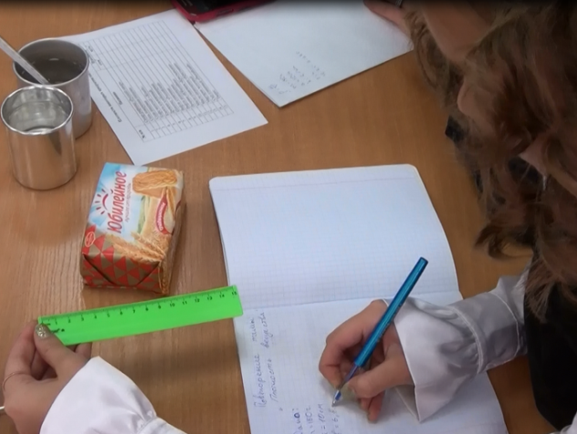
Определение плотностей продуктов питания

Slide 24
Результат коллективного исследования

Slide 25
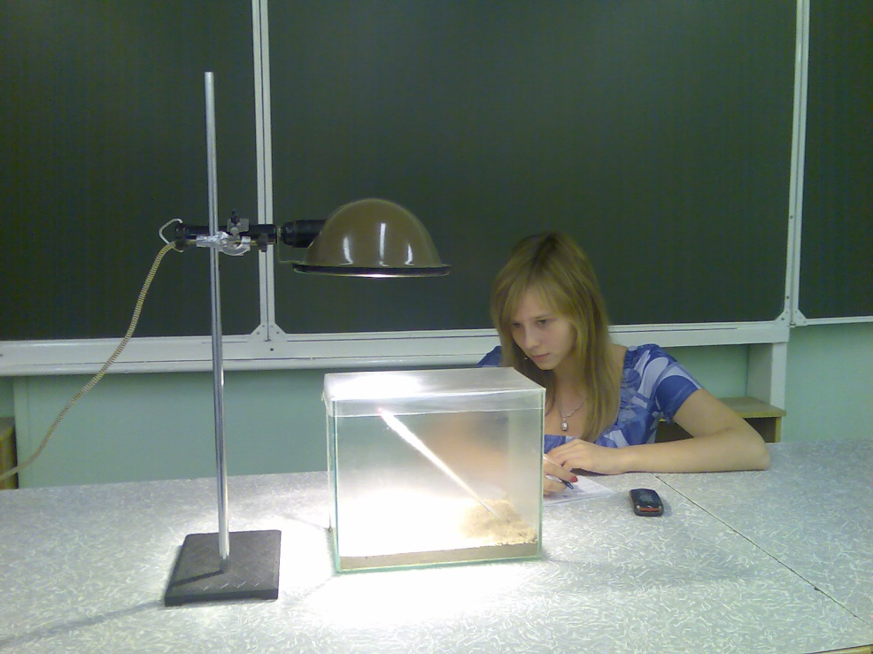
Направления исследовательской деятельности учащихся во внеурочное время с использованием знаний с использованием знаний по курсу физики других предметов (экологии, химии, биологии)

Slide 26
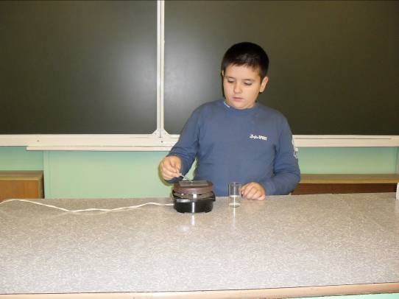
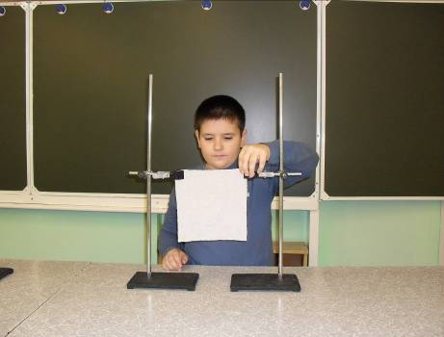
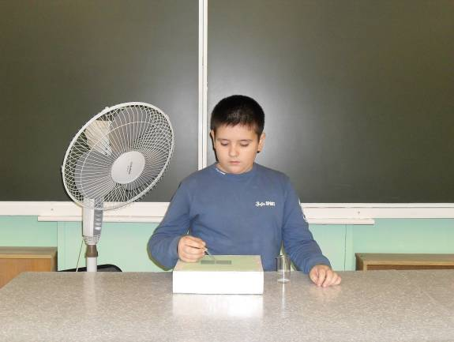
Определение факторов, влияющих на скорость испарения жидкости

Slide 27
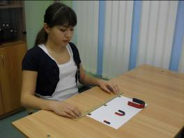
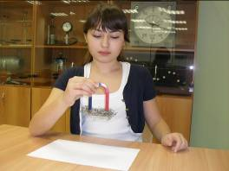
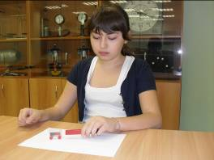
Изучение действия магнитной силы в магнитных взаимодействиях

Slide 28
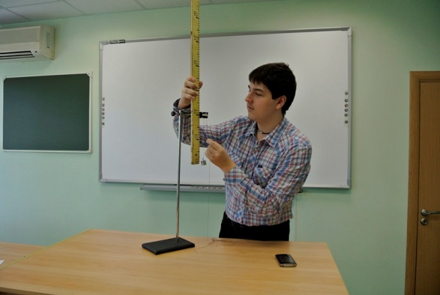
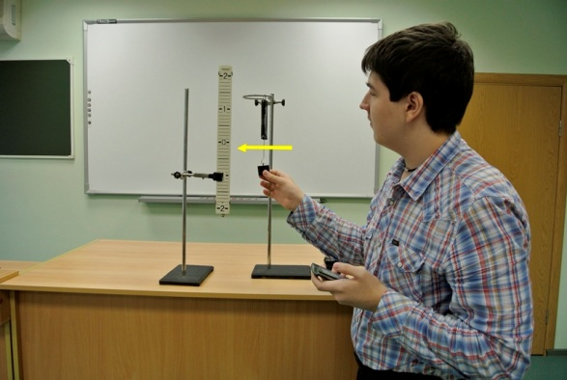
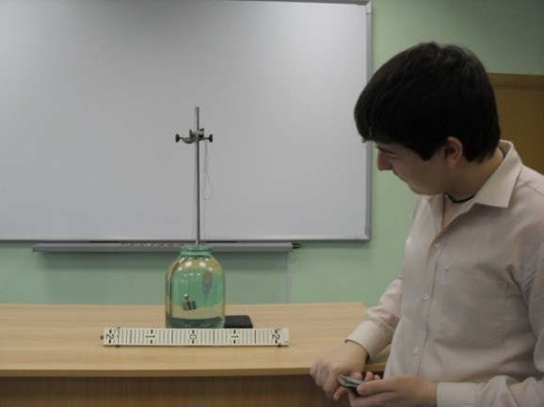
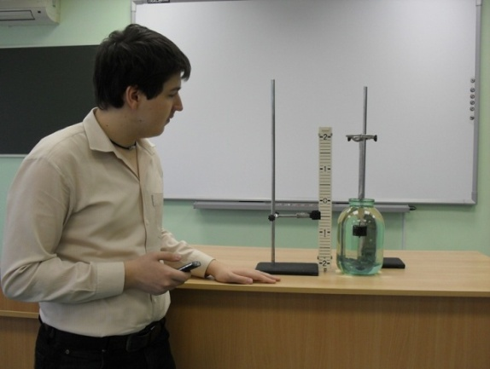
Изучение свободных механических колебаний на примере математического и пружинного маятника

Slide 29
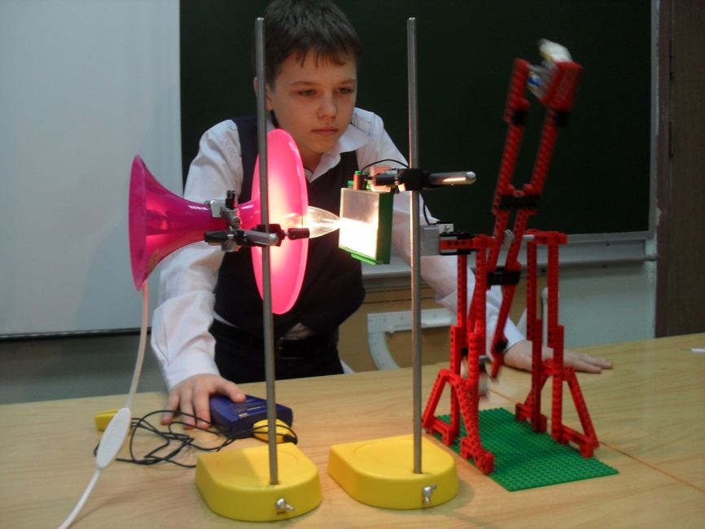
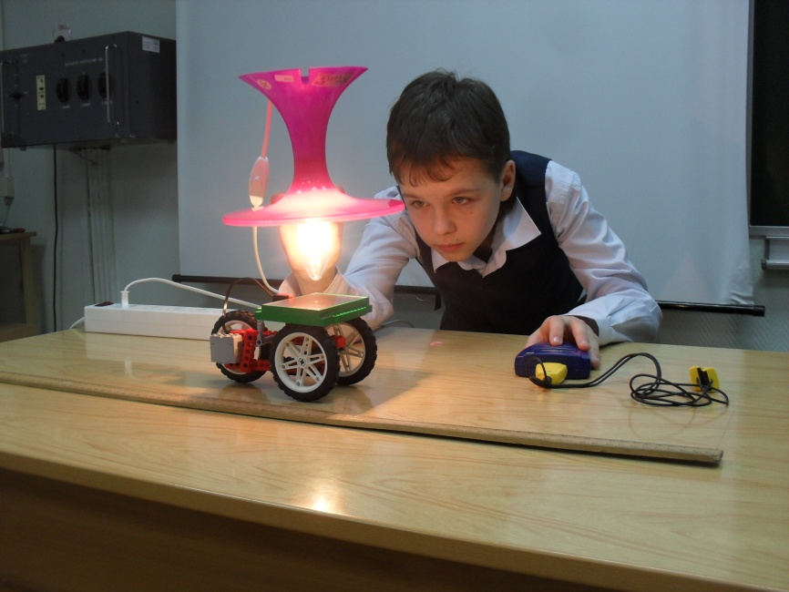
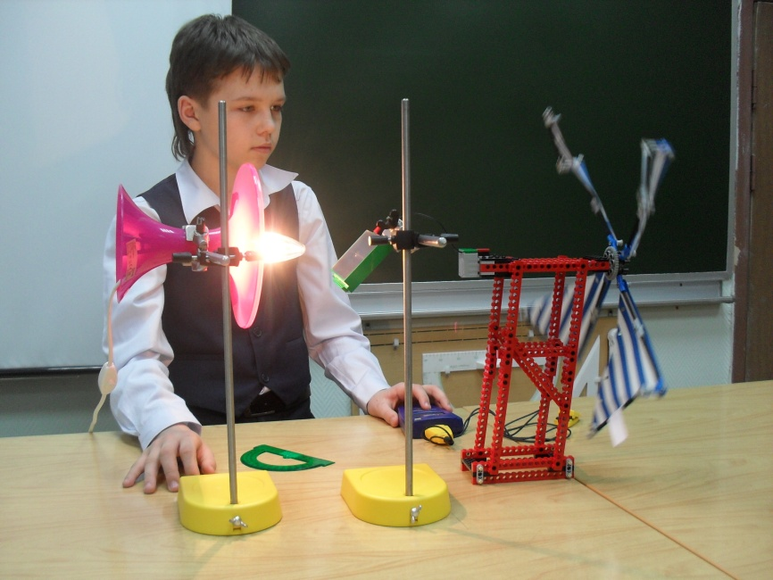
Определение факторов, влияющих на эффективность работы солнечной батареи

Slide 30
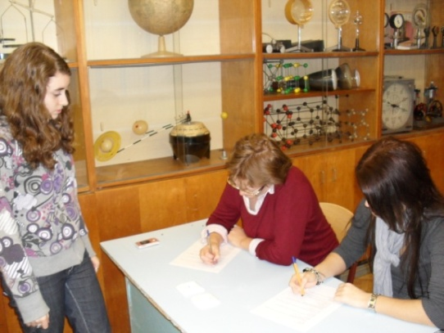
Изучение степени влияния сотовой связи на организм человека

Slide 31
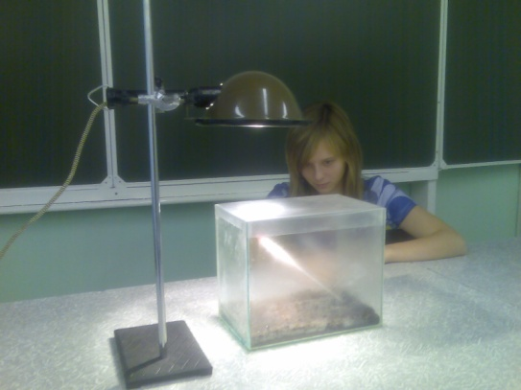
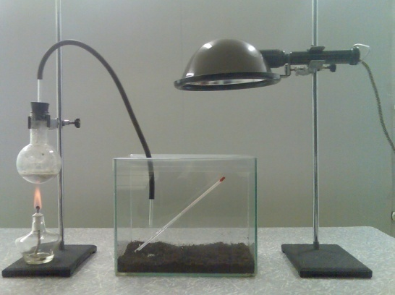
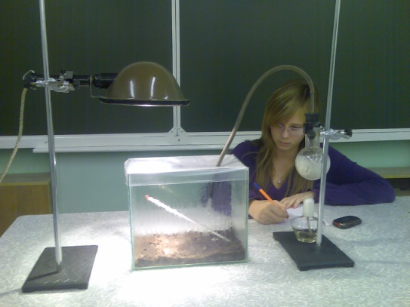
Моделирование парникового эффекта

Slide 32
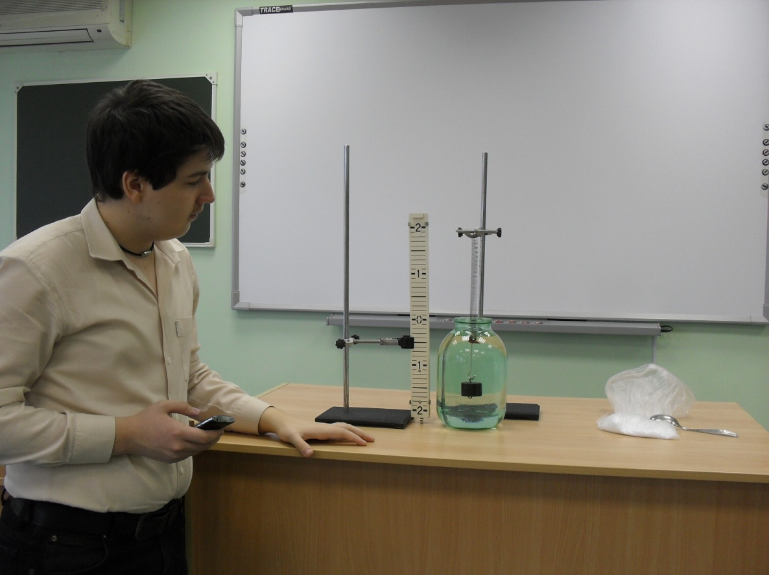
Структура исследовательской работы
Введение
Глава 1 (теоретическая)
Глава 2 (экспериментальная)
Заключение
Библиография
Приложение

Slide 33
Содержание презентации к выступлению
заставка
эпиграф
тема
объект, предмет
цель, задачи
методы
новизна
этапы
методика проведения
результаты
практическая значимость работы

Slide 34
Трансляция собственного опыта на фестивалях

Slide 35
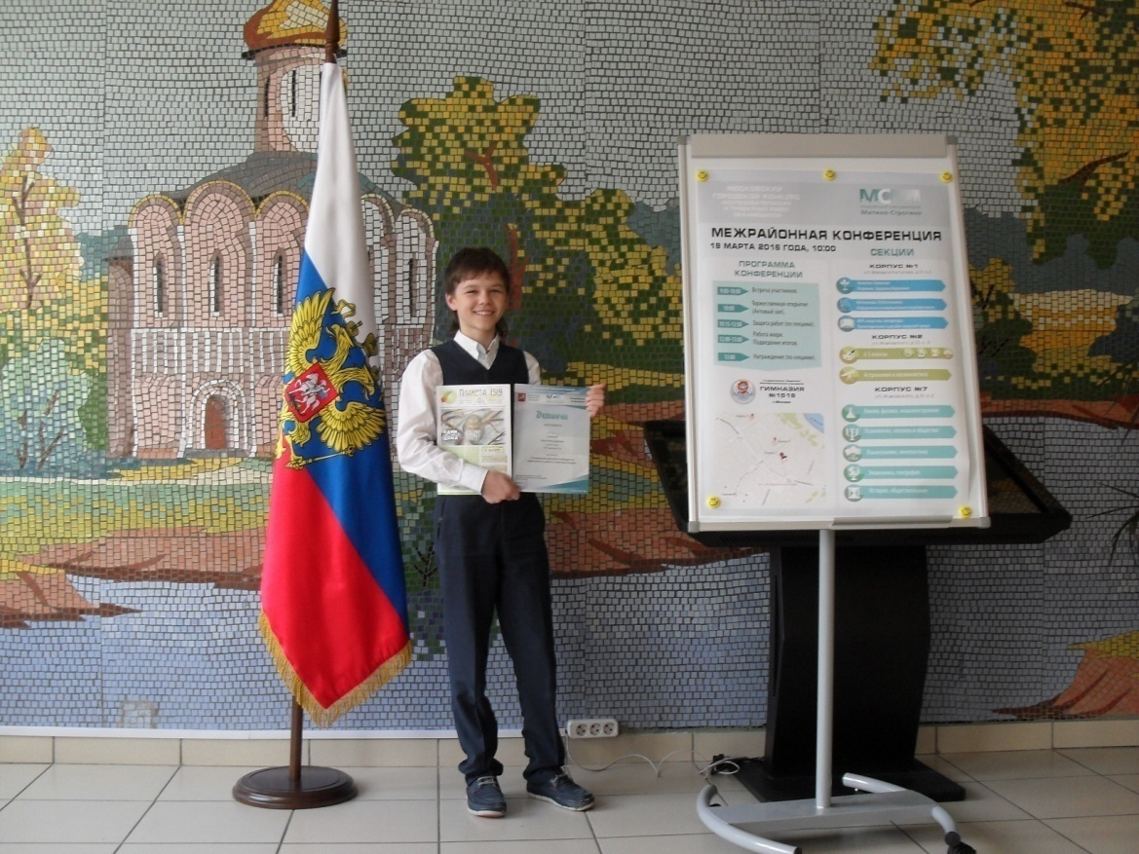
Трансляция собственного опыта на конференциях

Slide 36
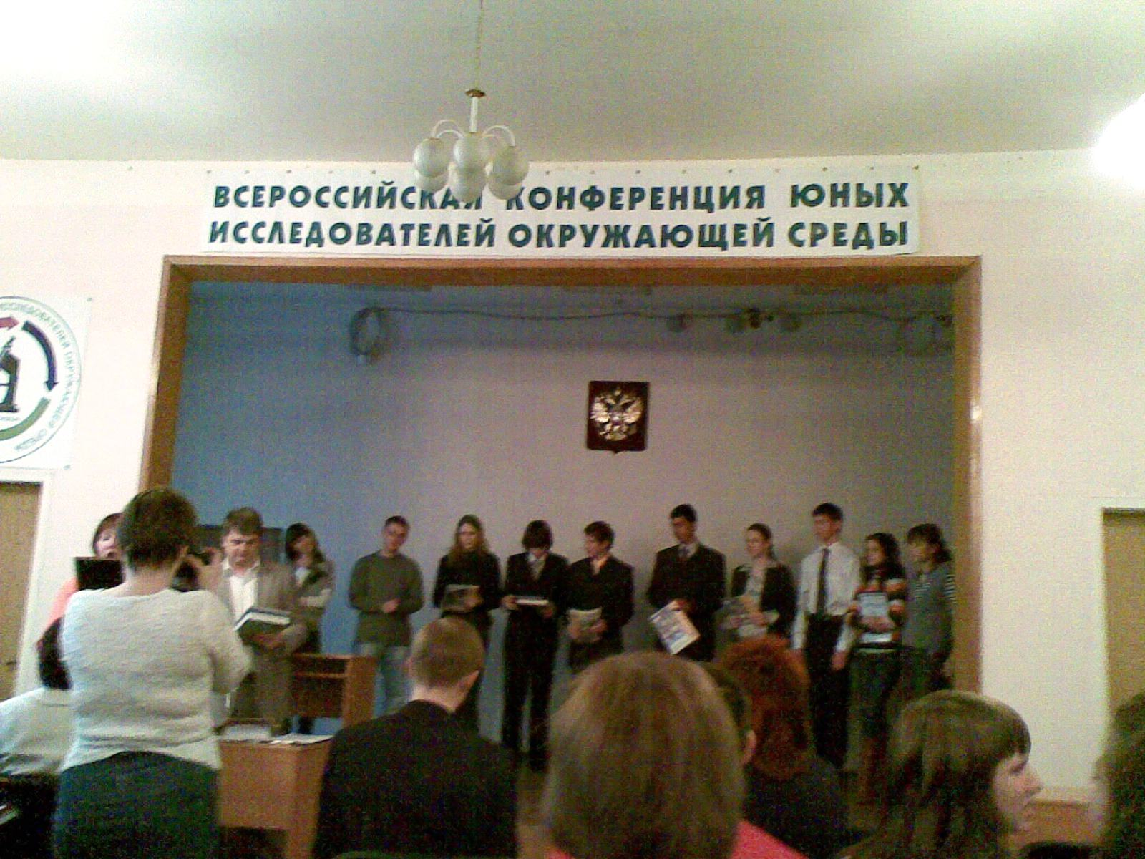
Трансляция собственного опыта на конференциях

Slide 37
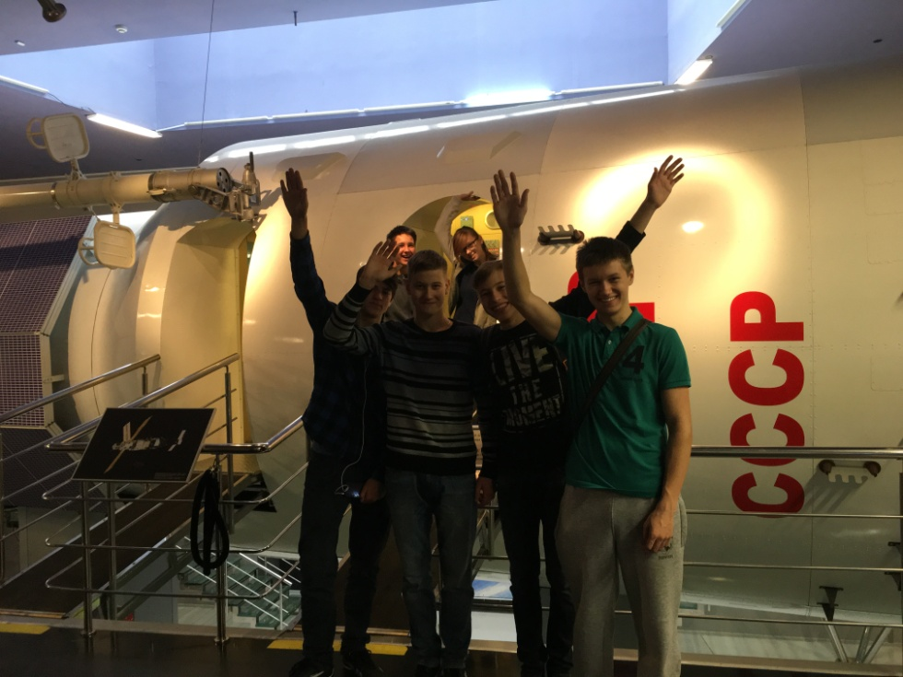
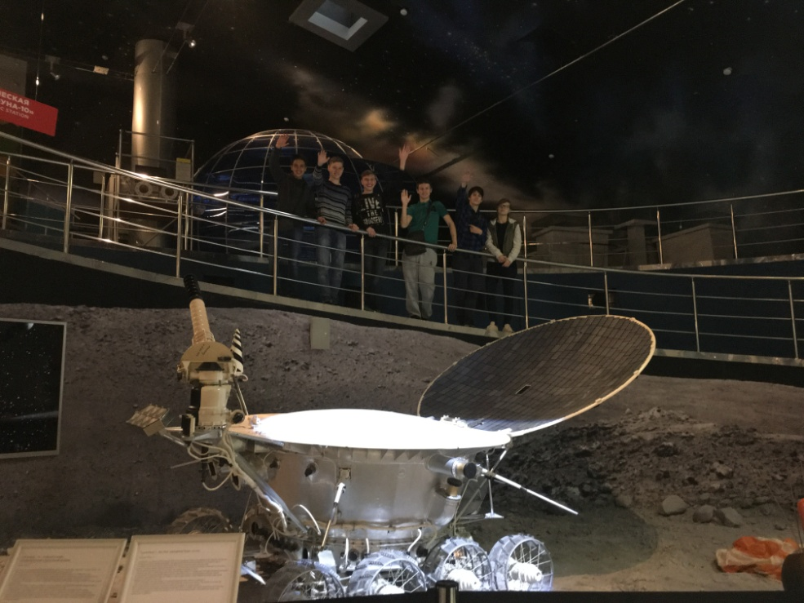
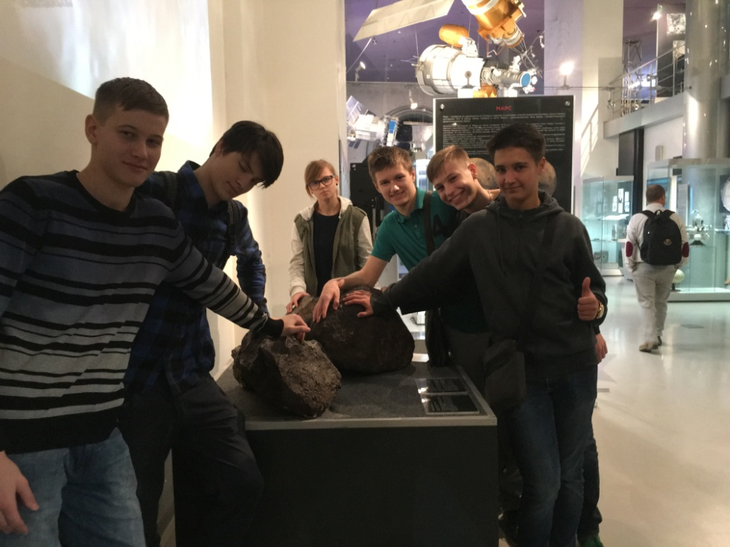
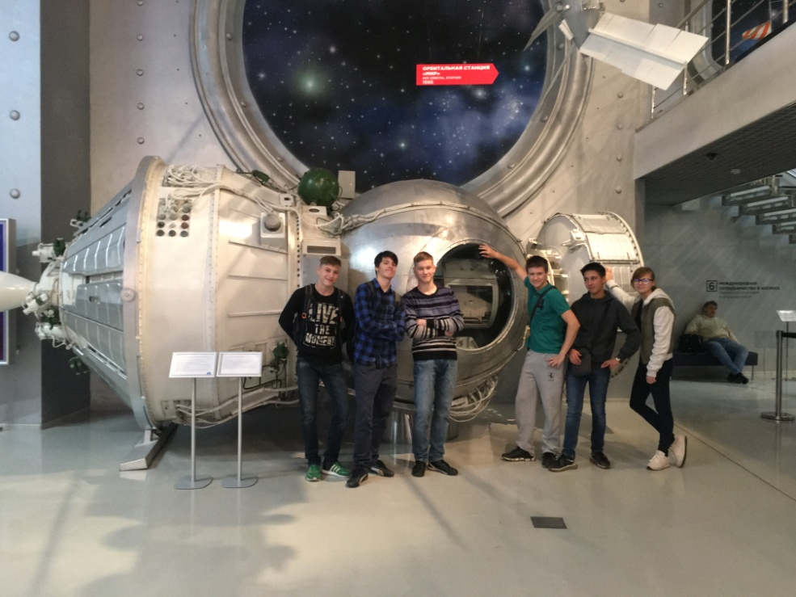
Экскурсия в Мемориальный Музей космонавтики

Slide 38
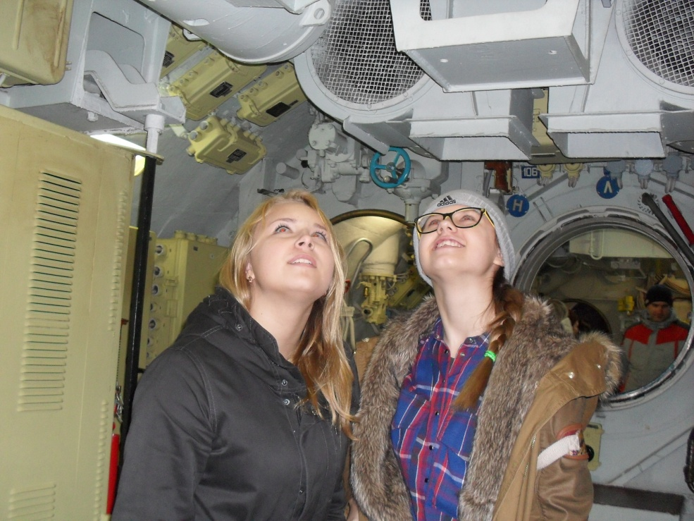
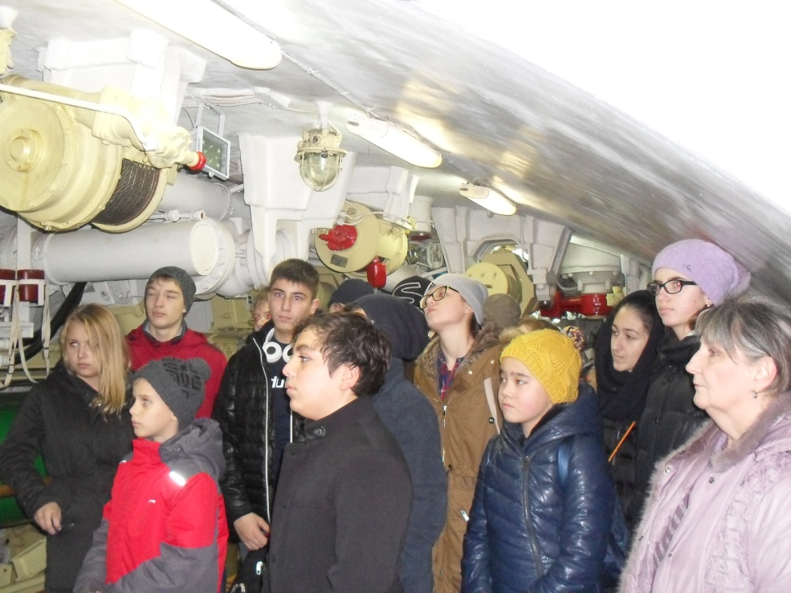
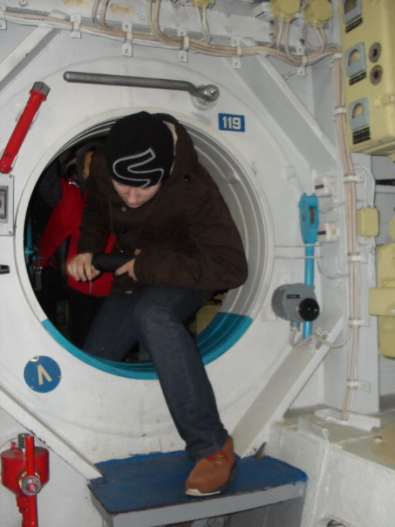
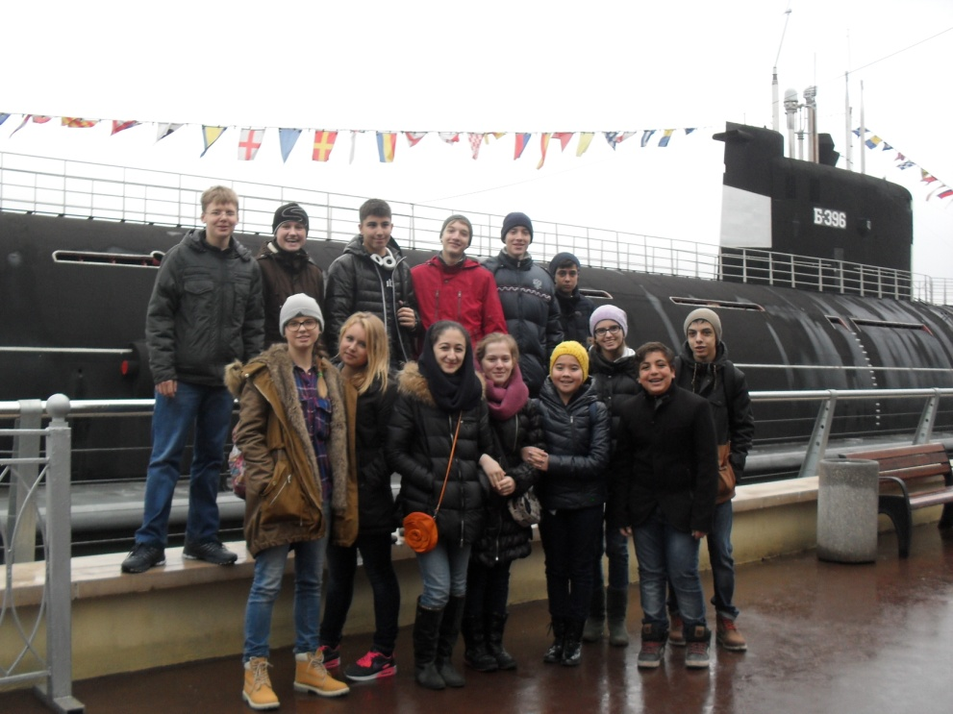
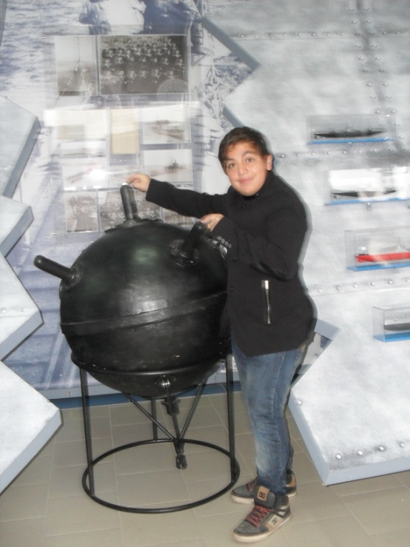
Экскурсия на подводную лодку Б-396

Slide 39
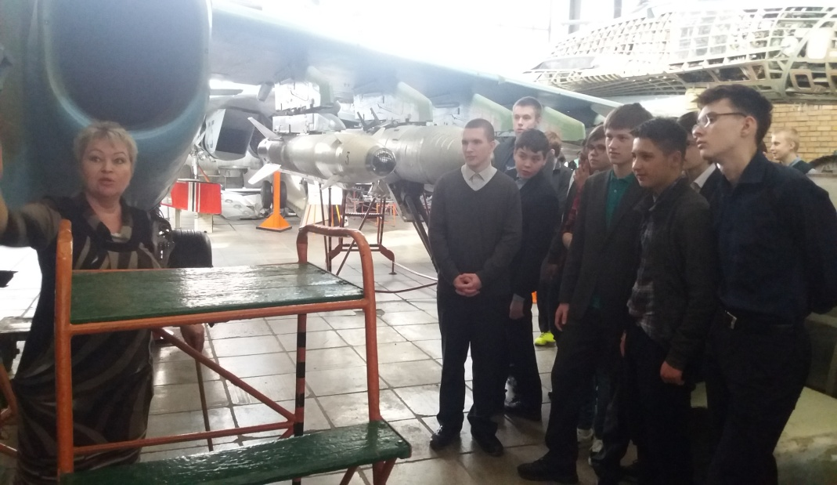
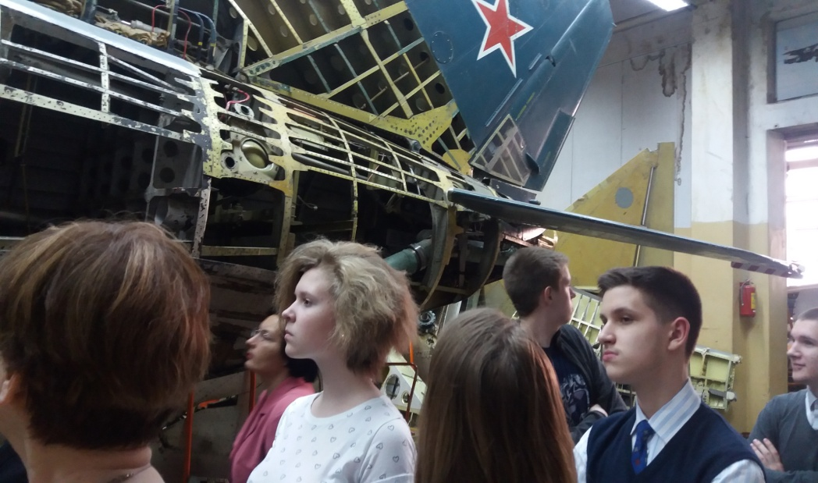
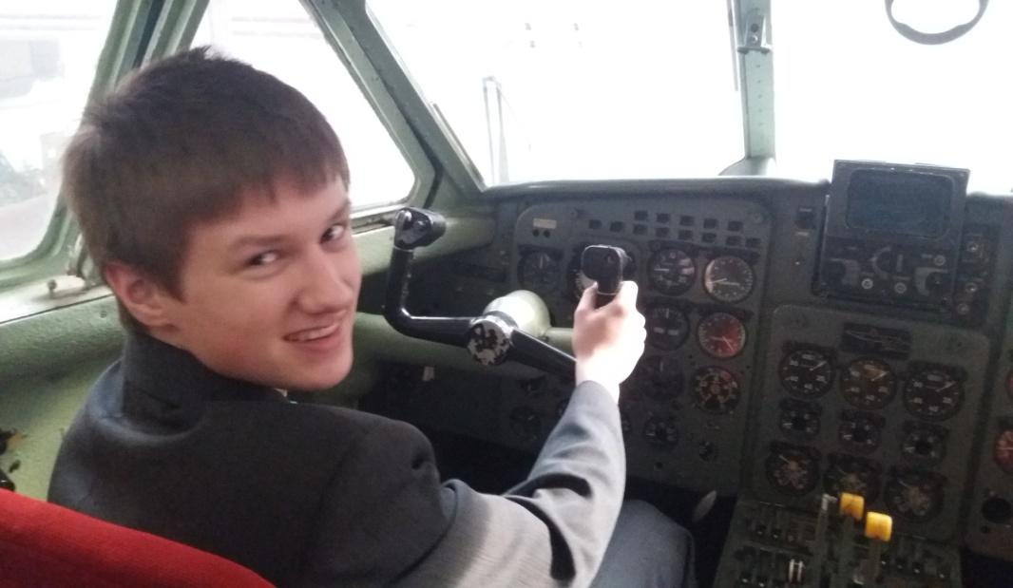
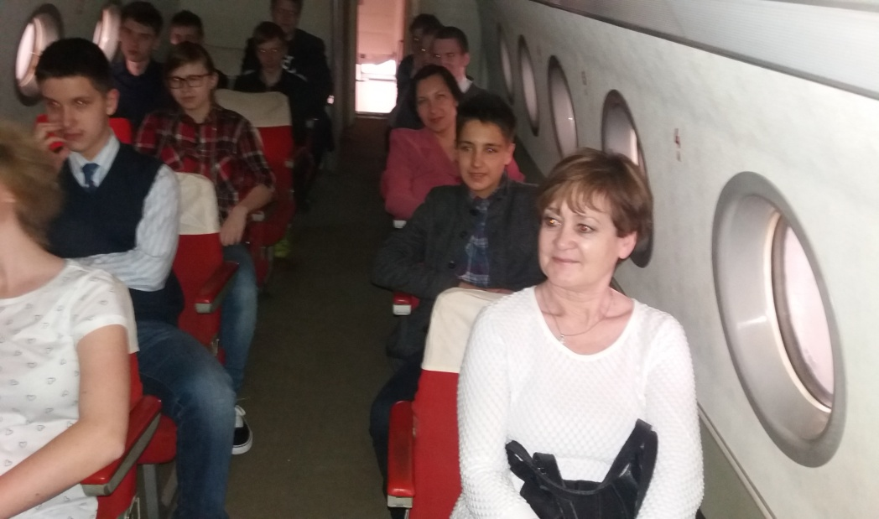
Экскурсия на аэрокосмический факультет МАИ

Slide 40
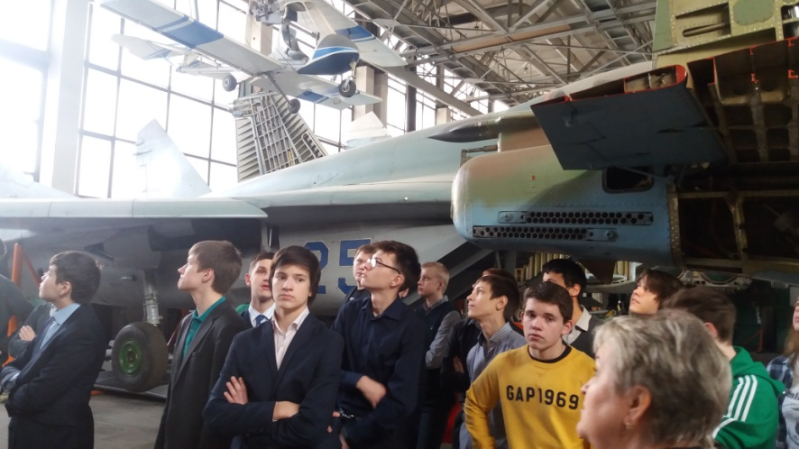
Экскурсия на аэрокосмический факультет МАИ

Slide 41
Экскурсия на «День открытых дверей» в МАИ

Slide 42
Цикл занятий
«Введение в инженерную специальность.
Бауманская школа будущих инженеров»
Курсы по выбору:
«Введение в инженерную специальность»;
«Системы автоматического управления»;
«Математика и программирование на службе инженера»;
«Техносферная безопасность».

Slide 43
Лабораторные работы технического лабораторного практикума
на базе МГТУ им. Баумана
«Электрохимическая обработка деталей»
(А. Н. Мирсков) 11.10.16;
«Исследование термической обработки металлов и сплавов»
(М. В. Унчикова) 20.10.16;
«Определение постоянных модуля изотропного материала (стали) методом тензометрии»
(А. М. Наумов) 25.10.16;
«Металлографический анализ материалов оборонно-промышленного назначения»
(К. О. Базалеева) 27.10.16.

Slide 44
Лабораторная работа «Электрохимическая обработка деталей» (А. Н. Мирсков)

Slide 45
Лабораторная работа
«Металлографический анализ материалов оборонно-промышленного назначения» (К. О. Базалеева)

Slide 46
Лабораторная работа «Определение постоянных модуля изотропного материала (стали) методом тензометрии» (А. М. Наумов)

Slide 47
Проектно-исследовательская деятельность
позволяет учащимся лучше усвоить учебный материал, повысить качество образования;
способствует личностному, социальному, познавательному и коммуникативному развитию.

Slide 48
100 % поступление в вузы (бюджет) в 2015 г.
45% МИРЭА – государственный технический университет
11 % Московский государственный строительный
университет
11% МГТУ им. Баумана
11% Московский технологический институт
11% Институт информационных технологий (г. Зеленоград)
11% Воронежская военная академия

